Slide 1
Сетевая электронная библиотека федеральных университетов
4-5 октября 2013 г.
г.Калининград

Slide 2
Сетевая электронная библиотека федеральных университетов
Первый этап реализации проекта
(18 июля – 4 октября 2013 г.):
Проведение мониторинга интернет-порталов библиотек федеральных университетов.
Составление информационных карт библиотек федеральных университетов.
Разработка «дорожной карты» реализации проекта.
Согласование формулировок целей, задач, проекта «дорожной карты» и Соглашения о взаимодействии федеральных университетов.

Slide 3
Сетевая электронная библиотека федеральных университетов
Содержание информационной карты библиотек
федеральных университетов
(2-16 сентября 2013 г.)
Разделы информационной карты:
Электронная библиотека.
Технологические аспекты функционирования электронной библиотеки.
Формирование и продвижение библиотечно-информационных ресурсов. Организация обслуживания пользователей.
Нормативная база.
Текущее участие в сетевом взаимодействии.
Задачи развития.

Slide 4
Сетевая электронная библиотека федеральных университетов
Вебинар
«Создание и развитие сетевой электронной библиотеки федеральных университетов» 26 сентября 2013 г.

Slide 5
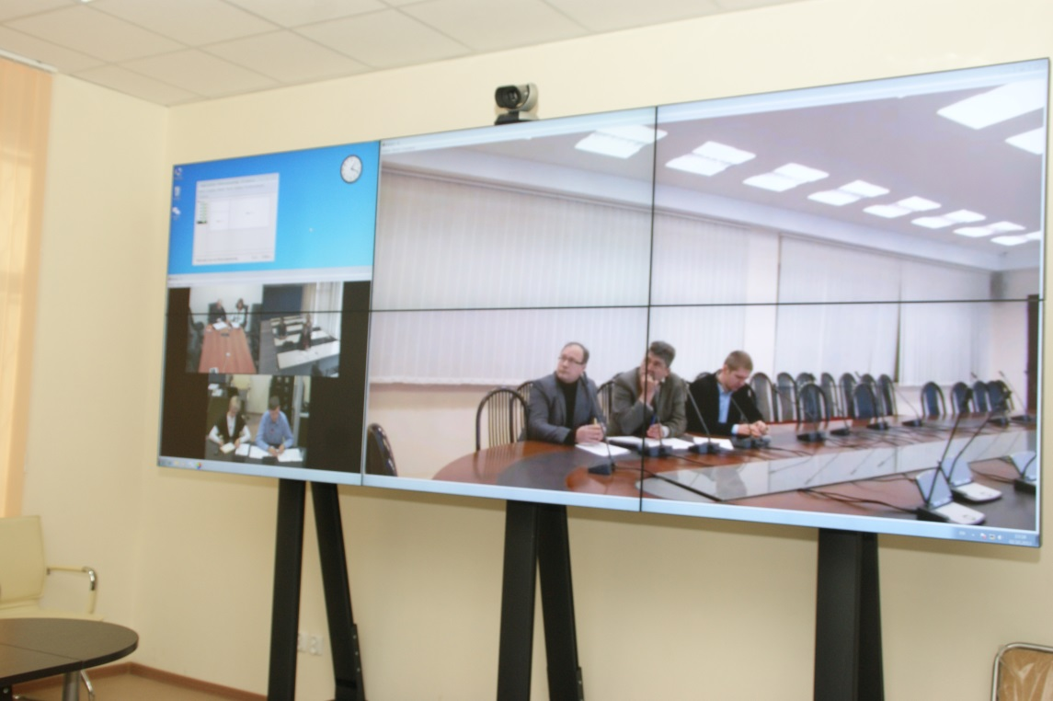
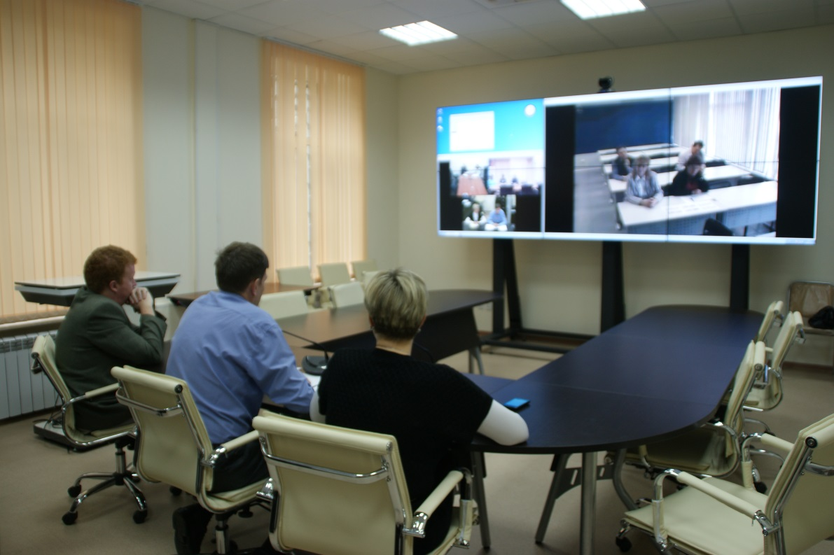
Сетевая электронная библиотека федеральных университетов
Рабочее совещание в режиме видео-конференц-связи
Обсуждение проекта Соглашения о взаимодействии федеральных университетов при реализации проекта «Сетевая электронная библиотека»
02 октября 2013 г.

Slide 6
Сетевая электронная библиотека федеральных университетов
Цель проекта:
Формирование единого информационного пространства для обеспечения совместного доступа участников сети федеральных университетов к образовательному, научному, научно-методическому контенту.

Slide 7
Сетевая электронная библиотека федеральных университетов
Задачи проекта:
Проведение организационных мероприятий. Разработка нормативной документации.
Обеспечение соблюдения требований законодательства об интеллектуальной собственности.
Формирование технологической платформы – единого окна доступа к электронным ресурсам при системе распределенного хранения.
Экономия сил и оптимизация расходов за счет распределения нагрузки по созданию ресурсов и организации к ним доступа.
Повышение эффективности образовательной и научно-исследовательской деятельности сети федеральных университетов за счет оперативного использования информационных ресурсов Сетевой электронной библиотеки.
Внедрение корпоративной системы управления знаниями.

Slide 8
Сетевая электронная библиотека федеральных университетов
Задачи проекта:
Проведение организационных мероприятий. Разработка нормативной документации.
Формирование рабочих групп для работы по основным направлениям (нормативно-организационное; технологическое). | Октябрь 2013
Создание электронной коммуникационной площадки для обеспечения взаимодействия участников проекта. | Октябрь 2013
Разработка концепции, формирование плана-графика работ по реализации проекта (дорожной карты) с определением основных направлений и ответственных исполнителей. | Октябрь 2013
Подготовка проектов Соглашения о партнерстве и Положения о СЭБ. | Октябрь-ноябрь 2013
Подготовка пакета документов для включения проекта в федеральную целевую программу. | Октябрь - ноябрь 2013
Знакомство с текущим состоянием дел по созданию и эксплуатации систем управления и формирования ЭБ, обмен опытом на базе университетов. | 2013-2014 (по спец.графику) (в т.ч. использование веб-технологий)

Slide 9
Сетевая электронная библиотека федеральных университетов
Задачи проекта:
Обеспечение соблюдения требований законодательства об интеллектуальной собственности. Согласование мероприятий по реализации проекта с законодательными инициативами и программами федерального, региональных уровней.
Разработка и принятие документальной базы для обеспечения совместного доступа участников сети к результатам интеллектуальной деятельности (электронному контенту) с учетом требований законодательства РФ в области защиты авторских и смежных прав. | Октябрь-декабрь 2013
Подготовка законодательной инициативы и выход в органы законодательной власти с пакетом изменений в ГК РФ в области права интеллектуальной собственности на учебные и учебно-методические издания, созданные в университетах. | Март-июнь 2014

Slide 10
Сетевая электронная библиотека федеральных университетов
Задачи проекта:
Формирование технологической платформы – единого окна доступа к электронным ресурсам при системе распределенного хранения.
Проектирование единого окна доступа к электронным ресурсам библиотек федеральных вузов, в т.ч.:
Создание единой системы авторизации пользователей сетевой библиотеки. | Январь-февраль 2014
Организация совместного управления банком источников, создаваемых НИР в университетах. | Январь-февраль 2014
Создание механизма единого поиска в каталогах участников сети. | Январь-март 2014
Создание механизма совместной каталогизации ресурсов. | Апрель-сентябрь 2014

Slide 11
Сетевая электронная библиотека федеральных университетов
Задачи проекта:
Экономия сил и оптимизация расходов за счет распределения нагрузки по созданию ресурсов и организации к ним доступа.
Оценка финансовых параметров проекта. | Январь - март 2014
Организация консорциума федеральных университетов по доступу к зарубежным БД. | Март – июнь 2014
Распределение нагрузки по осуществлению подписки на платные ресурсы. | Июнь - октябрь 2014

Slide 12
Сетевая электронная библиотека федеральных университетов
Задачи проекта:
Повышение эффективности образовательной и научно-исследовательской деятельности сети федеральных университетов за счет оперативного использования информационных ресурсов Сетевой электронной библиотеки.
Организация семинаров и круглых столов по функционированию СЭБ. | 2013-2014 (по спец.графику)
Создание механизма современного межбиблиотечного абонемента и системы электронной доставки документов. | Октябрь-декабрь 2013
Обеспечение возможностей взаимодействия ППС ФУ по выработке единых требований к научному и дидактическому аппарату образовательных ресурсов, а также контрольных измерительных материалов в рамках временных научных коллективов. | Октябрь 2013 – март 2014

Slide 13
Сетевая электронная библиотека федеральных университетов
Задачи проекта:
Внедрение корпоративной системы управления знаниями.
Разработка и внедрение системы управления корпоративными и академическими знаниями. Внедрение и развитие возможностей знаниевой среды, в т.ч. во взаимодействии с проектами сетевых образовательных программ и открытого образования. | Январь – сентябрь 2014
Разработка программы, формирование требований, внедрение системы экспертизы для осуществления интеграции информационных ресурсов библиотек федеральных университетов в российское и зарубежное информационное пространство. | Ноябрь 2013 – февраль 2014
Развитие системы экспертизы, распространения и использования ресурсов. | Март - июнь 2014

Slide 14
Благодарю за внимание!
Гильдебрант Александр Егорович, зам. первого проректора по экономике и стратегическому развитию САФУ имени М.В. Ломоносова.
E-mail: a.hildebrant@narfu.ru Тел. +79214700103

